Slide 1
ОПАСНЫЕ ПРЕДМЕТЫ
Презентация для детей 3-5 лет.
Составила: А.В. Гуляева, заместитель заведующего МБДОУ № 496.

Slide 2
Цель: знакомство с основами безопасности жизнедеятельности
Задачи:
познакомить детей с бытовыми предметами и приборами, которые могут быть опасными при неправильном обращении с ними.
Продолжить формирование умения делать умозаключения, анализировать поступки.
Развивать логическое мышление, смекалку.
Воспитывать ответственное отношение к своему здоровью.

Slide 3
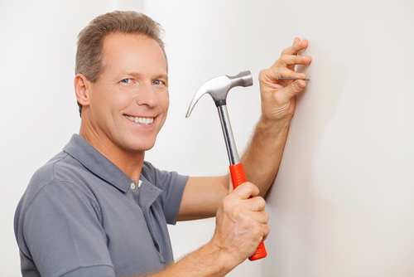
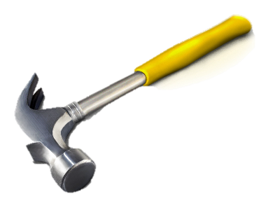
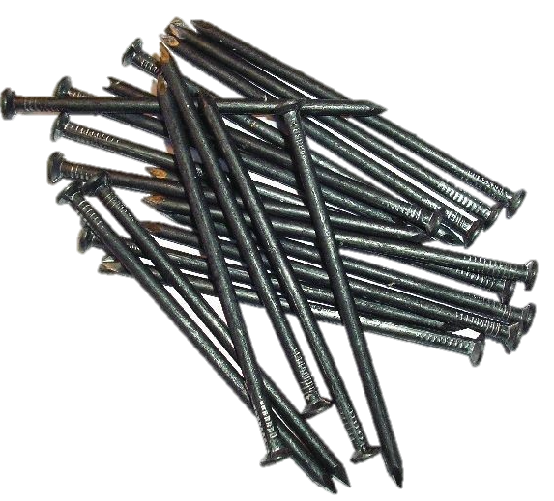
Толстый тонкого побьёт.
Тонкий что-нибудь прибьёт.

Slide 4
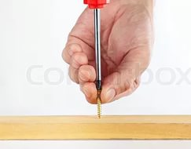
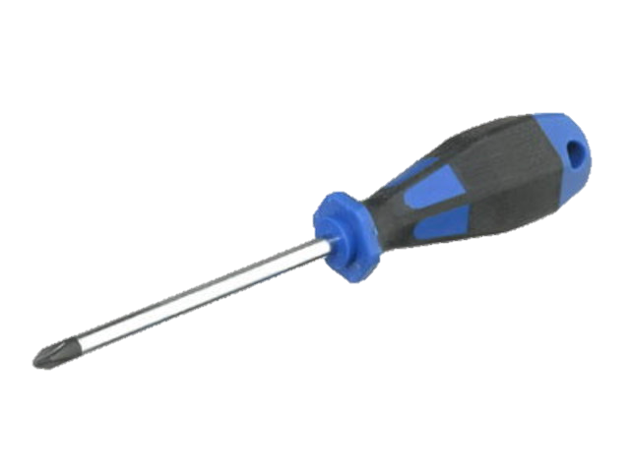
Я с Шурупами дружу
и любого закружу.
Посмотри! Пустилась в пляс
и шуруп в доске увяз.

Slide 5
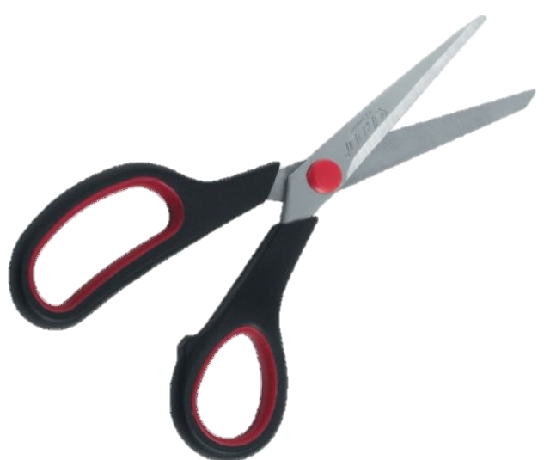
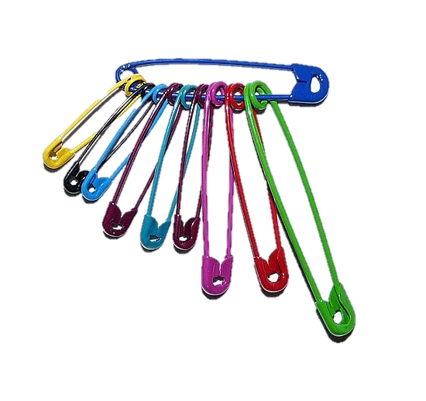
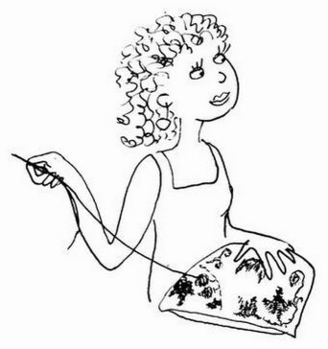
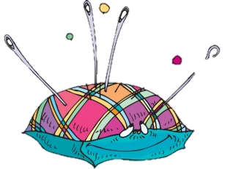

Slide 6
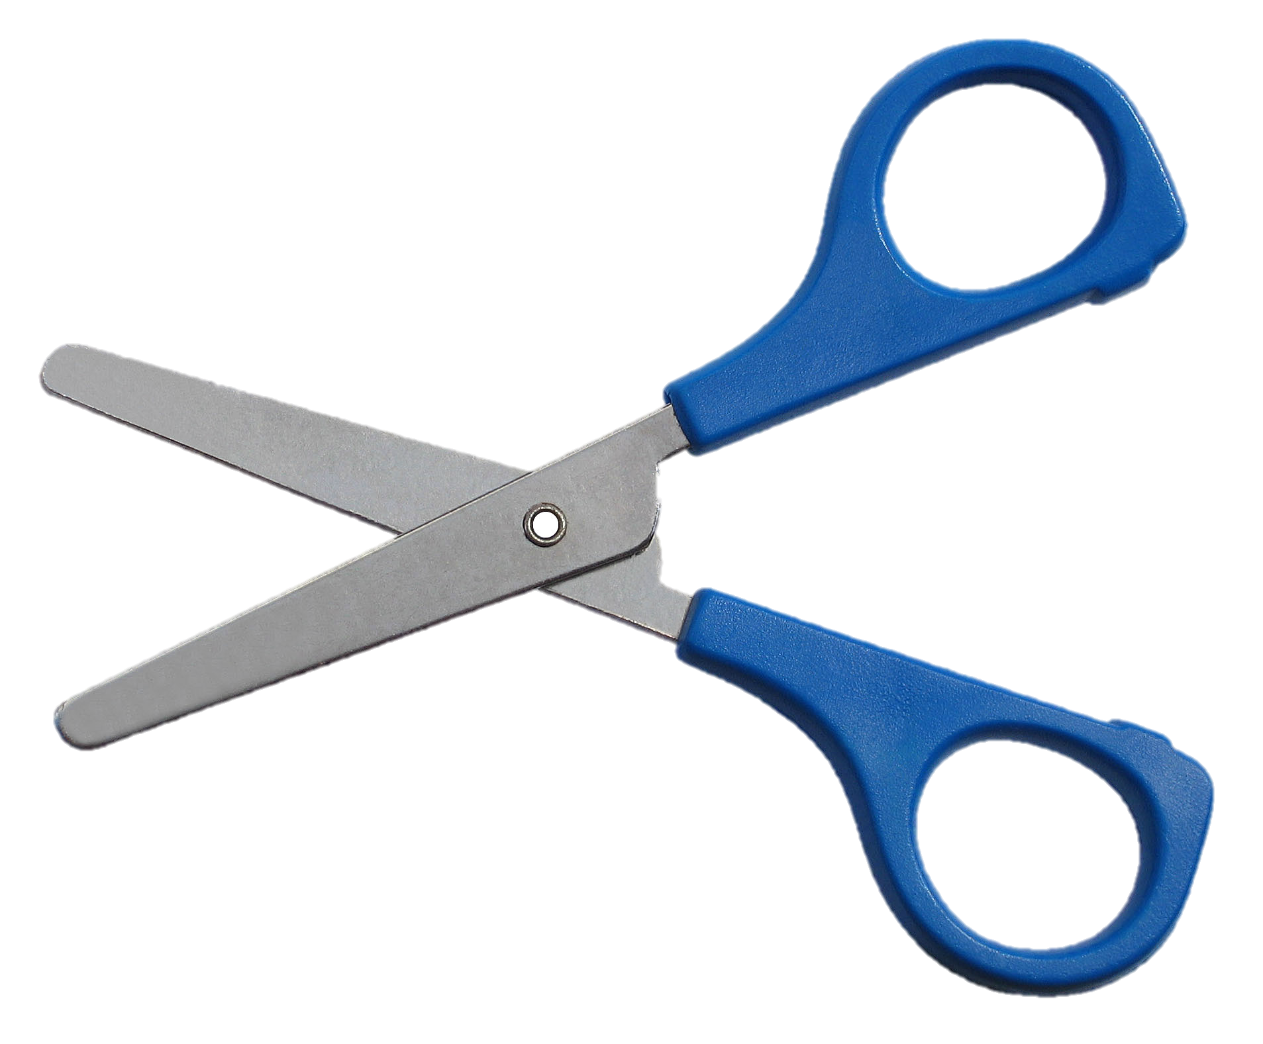
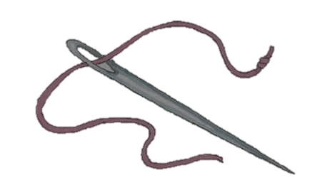
Маленького роста я,
Тонкая и острая.
Носом путь себе ищу,
За собою хвост тащу
Много делать мы умеем:
Стричь, кроить и вырезать.
Не играйте с нами, дети:
Можем больно наказать!

Slide 7
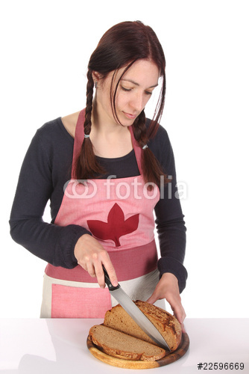
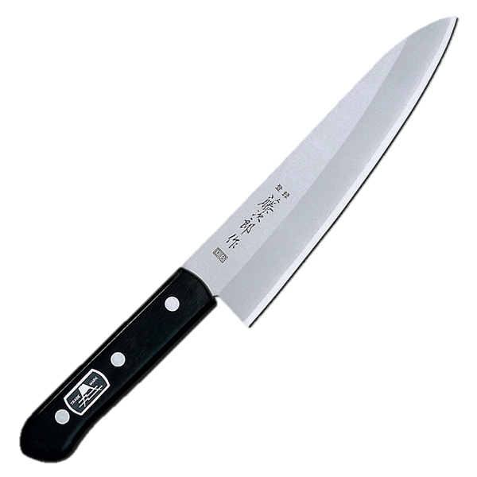
Ох, и острый же предмет —
Нанесёт любому вред.
С ним веди себя построже —
Будь предельно осторожен.
Стоит только зазеваться —
Ранит, некуда деваться.
Хоть опасен он, но всё ж,
Повседневно нужен...

Slide 8
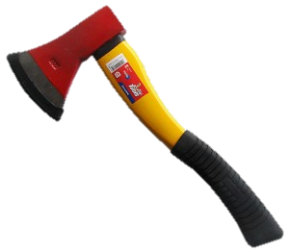
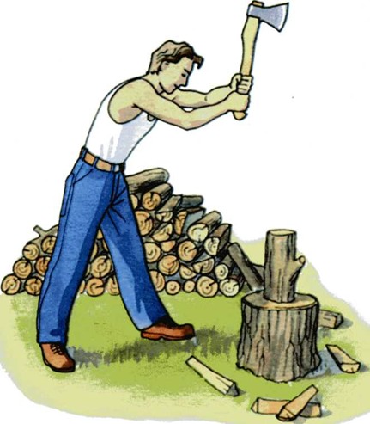
Замечательный дружище,
Деревянная ручища,
Да железный обушок,
Да калёный гребешок.
Он у плотника в почёте,
Каждый день с ним на работе.

Slide 9
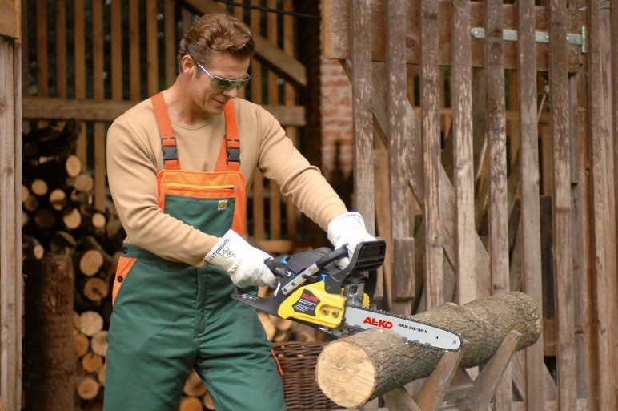
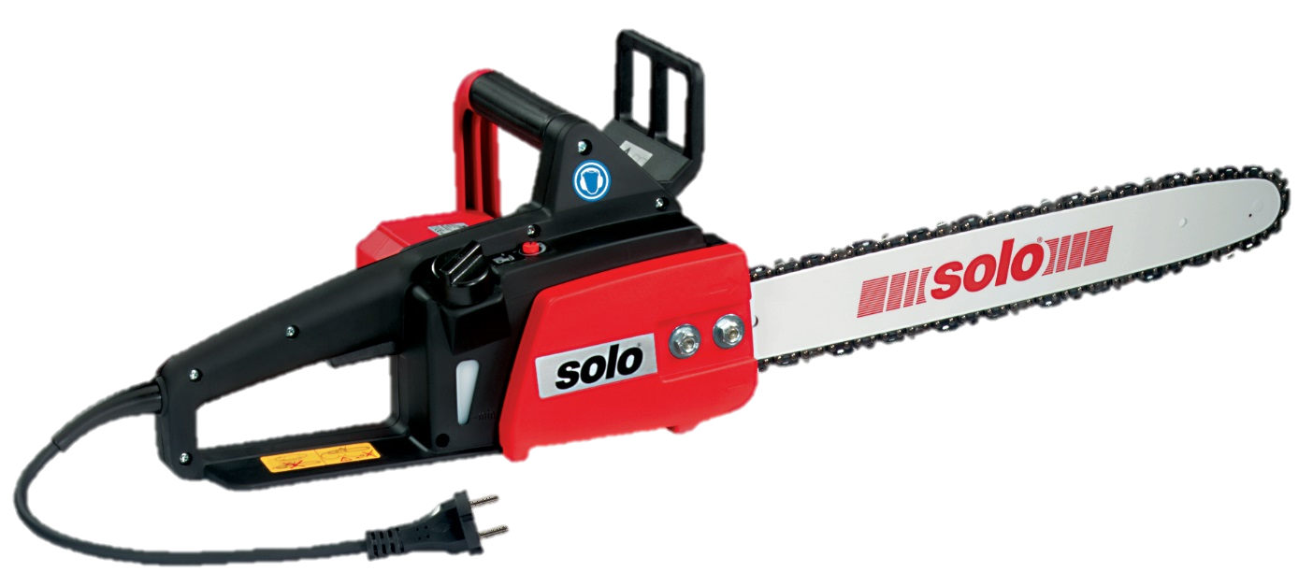
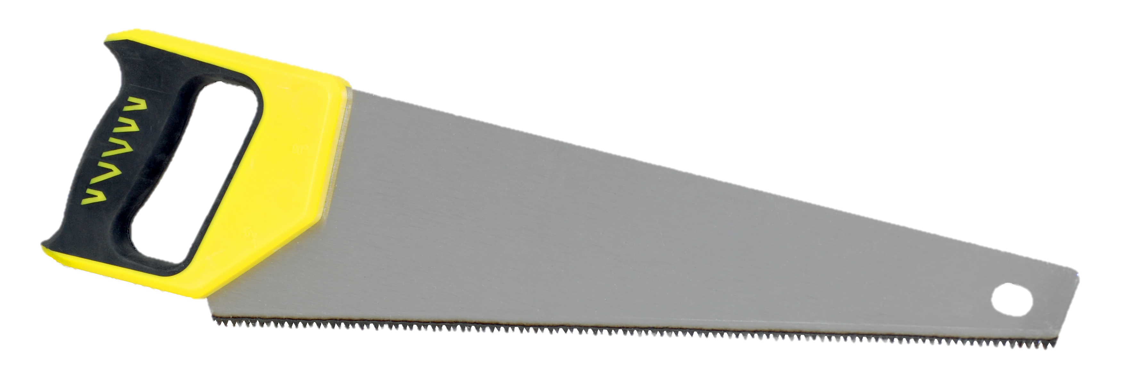
Скажу вам, не хвастая, —
Я стальная и злая
и очень зубастая.
И даже дуб боится
попасть мне на зуб

Slide 10
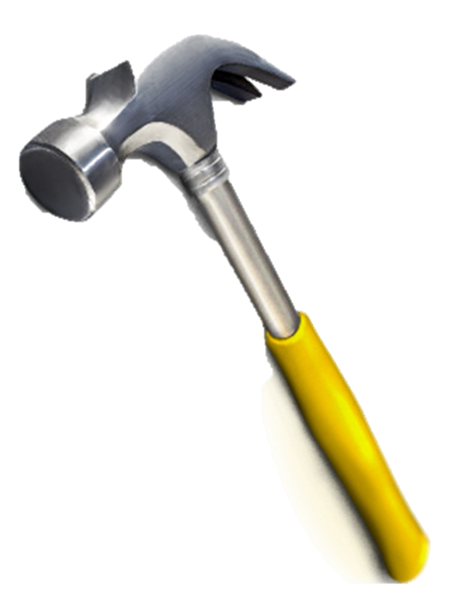
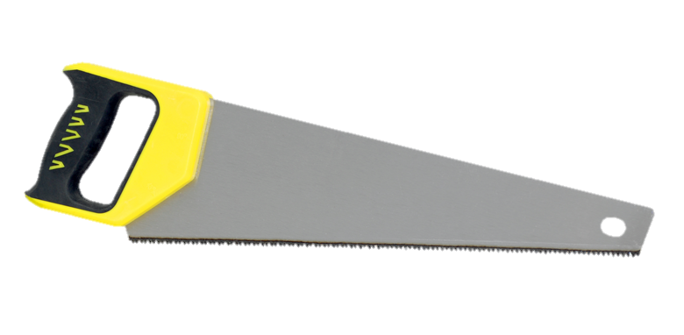
Надо взрослым помогать, Но нельзя без спроса брать Нож, пилу и молоток! Осторожным будь, дружок!

Slide 11
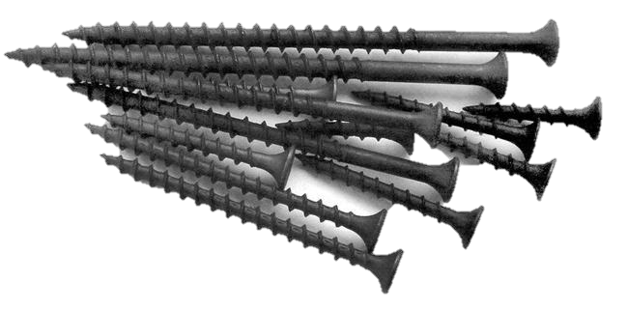
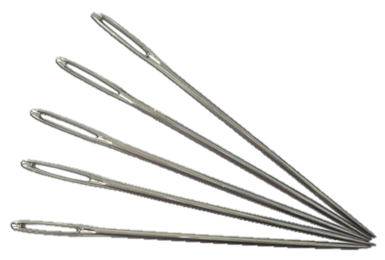
Если видишь ты колючки, То держи подальше ручки ! шурупы, гвозди и иголки, без взрослых пусть лежат на полке!

Slide 12
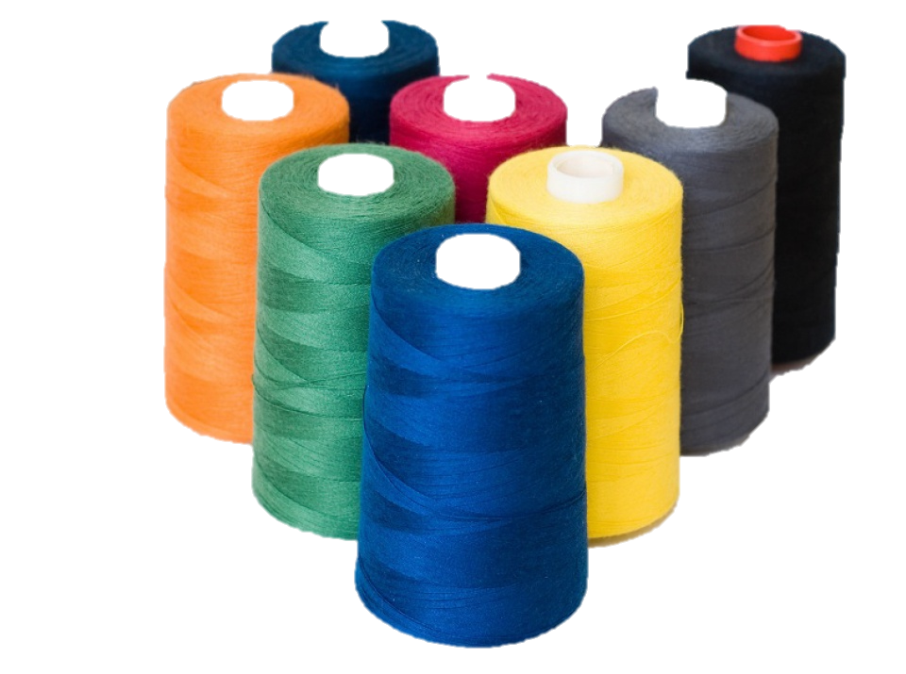
Опасны для детей эти предметы или нет ?

Slide 13
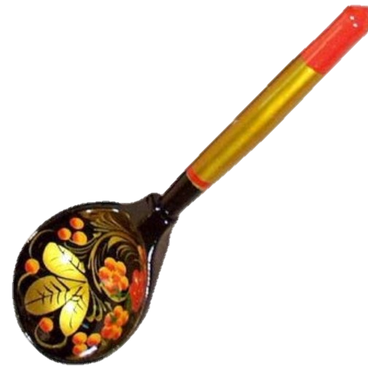
Опасны для детей эти предметы или нет ?

Slide 14
Опасны для детей эти предметы или нет ?

Slide 15
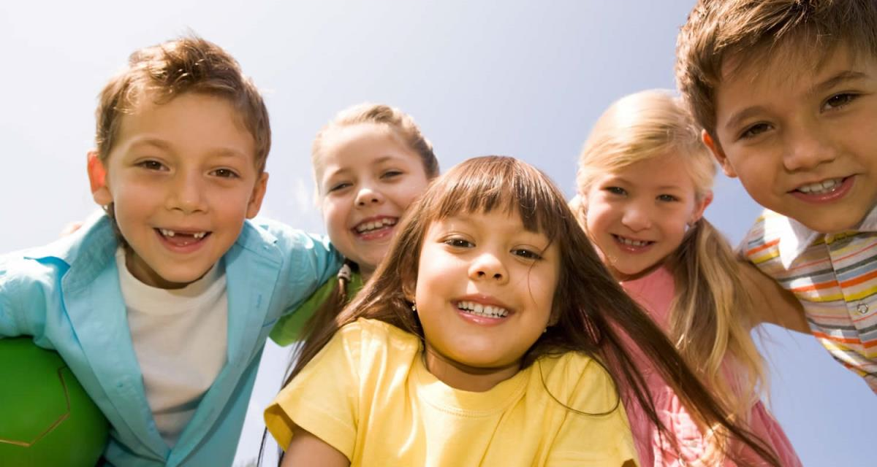
Берегите свое здоровье!
Спасибо за внимание!

